Slide 1
Suomen keskiaikaiset linnat
Tehtävä

Slide 2
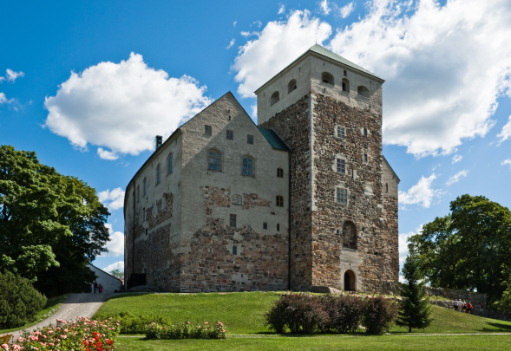
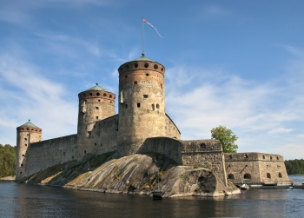
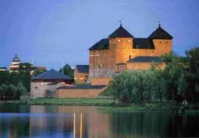
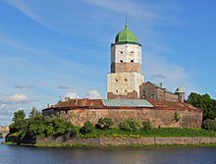
Neljä linnaa
Kuvissa on Suomen keskiaikaiset linnat Turun linna, Hämeen linna, Olavinlinna ja Viipurin linna.

Slide 3
Tehtävä
Selvitä jokaisesta linnasta seuraavat asiat:
Rakentamisaika
Materiaali
Nykyinen käyttö
Muita merkittäviä tietoja.
Kokoa löytämäsi tiedot käsitekarttaan, joka sisältää myös kuvat linnoista. (Voit tehdä koneella tai käsin.

